Slide 1
LINGO编程实例

Slide 2
例1．某昼夜服务的公交路线每天各时间区段内需司机和乘务人员如下：
班次 | 时间 | 最少需要人数
1 | 6:00—10:00 | 60
2 | 10:00—14:00 | 70
3 | 14:00—18:00 | 60
4 | 18:00—22:00 | 50
5 | 22:00—2:00 | 20
6 | 2:00—6:00 | 30
设司机和乘务人员分别在各时间区段一开始上班，并连续工作八小时，问该公交线路至少配备多少名司机和乘务人员？从第一班开始排，试建立线性模型.
目录
上页
下页
返回
结束

Slide 3


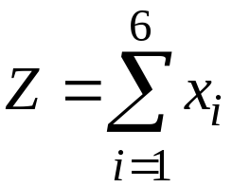
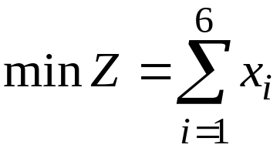
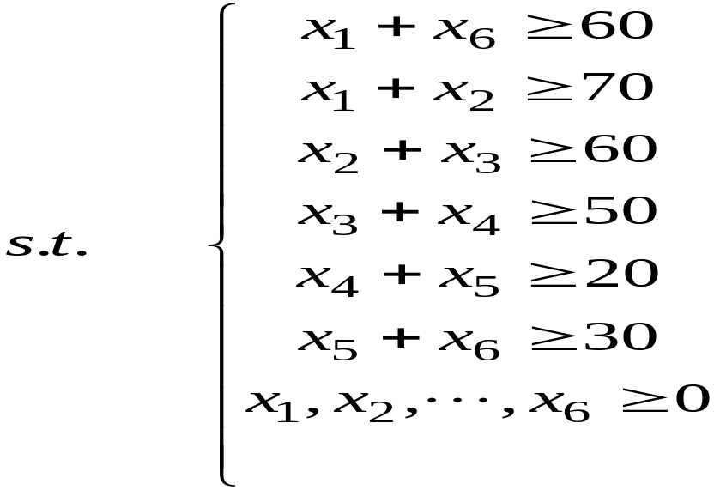
解
设
为第
班应报到的人员(
=1,2,…,6)，则人总数为：
按所需人数最少的要求，可得到线性模型如下：
目录
上页
下页
返回
结束

Slide 4
LINGO程序如下：
MODEL:
min=x1+x2+x3+x4+x5+x6;
x1+x6>=60;
x1+x2>=70;
x2+x3>=60;
x3+x4>=50;
x4+x5>=20;
x5+x6>=30;
END
得到的解为:
x1=60,x2=10,x3=50,x4=0,x5=30,x6=0;
配备的司机和乘务人员最少为150人.

Slide 5
例2. 某地区有三个农场共用一条灌渠，每个农场的可灌溉地及分配到的最大用水量如下表：
农场 | 可灌溉地（亩） | 最大用水量（百立方）
1 | 400 | 600
2 | 600 | 800
3 | 300 | 375
各农场均可种植甜菜、棉花和高粱三种作物，各种作物的用水量、净收益及国家规定的该地区各种作物种植总面积最高限额如下表：
作物种类 | 种植限额（亩） | 耗水量（百立方/亩） | 净收益（元/亩）
甜菜 | 600 | 3 | 400
棉花 | 500 | 2 | 300
高粱 | 325 | 1 | 100
三个农场达成协议，他们的播种面积与其可灌溉面积相等，而各农场种何种作物并无限制.问如何制定各农场种植计划才能在上述限制条件下，使本地区的三个农场的总净收益最大.

Slide 6
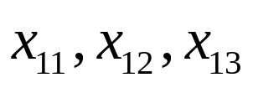
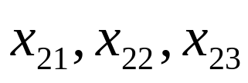
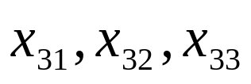





解
设农场1种植的甜菜、棉花和高粱分别为
亩，农场2种植的甜菜、棉花和高粱分别为
高粱分别为
亩.
亩，农场3种植的甜菜、棉花和
设三个农场可耕地分别为
其最大用水量分别为
其甜菜、棉花和高粱的种植限额分别为
目录
上页
下页
返回
结束

Slide 7



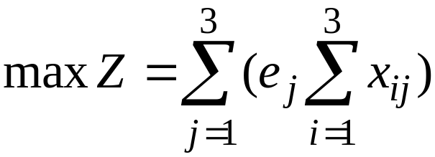
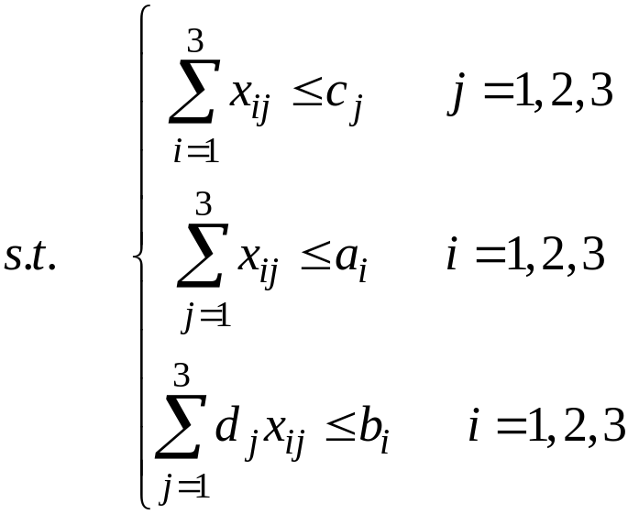
其耗水量分别为
其净收益分别为
根据题目条件，可建立如下线性模型：
目录
上页
下页
返回
结束

Slide 8
LINGO编程如下：
MODEL:
SETS:
place/1..3/:a,b;
kind/1..3/:c,d,e;
plan(place,kind):x;
ENDSETS
DATA:
a=400,600,300;
b=600,800,375;
c=600,500,325;
d=3,2,1;
e=400,300,100;
ENDDATA
max=@sum(kind(j):e(j)*@sum(place(i):x(i,j)));
@for(kind(j):@sum(place(i):x(i,j))<=c(j));
@for(place(i):@sum(kind(j):x(i,j))<=a(i));
@for(place(i):@sum(kind(j):d(j)*x(i,j))<=b(i));
END
目录
上页
下页
返回
结束

Slide 9



得到结果如下：
X(1,1)=0,X(1,2)=300,X(1,3)=0
X(2,1)=258.3333,X(2,2)=12.5,X(2,3)=0
X(3,1)=0,X(3,2)=187.5,X(3,3)=0
最大总净收益为253333.3元.
对本题来说，由于数据少，可以不采用数组形式，而直接采用变量表示，建立模型如下：
设农场1种植的甜菜、棉花和高粱分别为
亩，农场2种植的甜菜、棉花和高粱分别为
亩，农场3种植的甜菜、棉花和高粱分别为
亩.

Slide 10
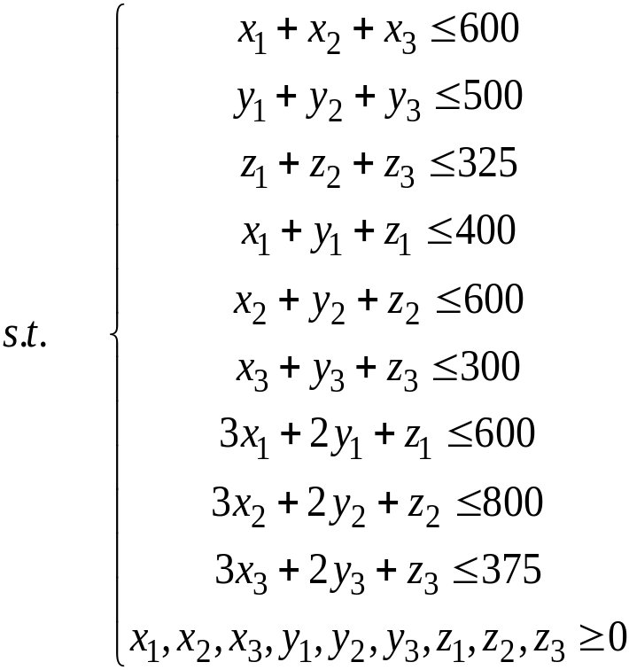
根据题目条件，可建立如下线性模型：
目录
上页
下页
返回
结束

Slide 11
LINGO程序如下：
MODEL:
max=400*(x1+x2+x3)+300*(y1+y2+y3)+100*(z1+z2+z3);
x1+x2+x3<=600;
y1+y2+y3<=500;
z1+z2+z3<=325;
x1+y1+z1<=400;
x2+y2+z2<=600;
x3+y3+z3<=300;
3*x1+2*y1+z1<=600;
3*x2+2*y2+z2<=800;
3*x3+2*y3+z3<=375;
END
得到的解如下：
X1=200,Y1=0,Z1=0;X2=58.33333,Y2=312.5,Z2=0; X3=0,Y3=187.5,Z3=0;
最大总净收益为253333.3元.
目录
上页
下页
返回
结束

Slide 12
例3．公司在各地有4项业务，选定了4位业务员去处理.由于业务能力、经验和其它情况不同,4业务员去处理4项业务的费用（单位：元）各不相同，见下表：
业务
业务员
1
2
3
4
1
1100
800
1000
700
2
600
500
300
800
3
400
800
1000
900
4
1100
1000
500
700
应当怎样分派任务，才能使总的费用最小？
目录
上页
下页
返回
结束

Slide 13
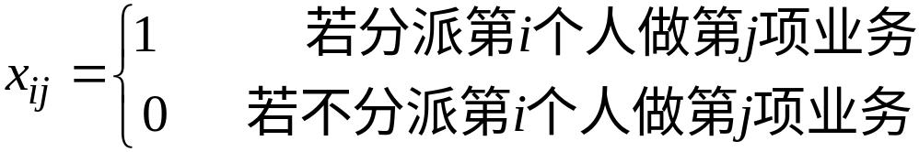
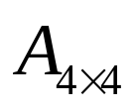
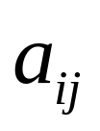


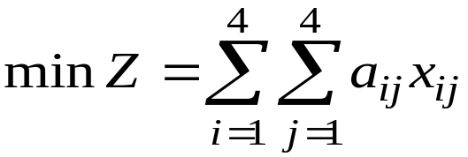
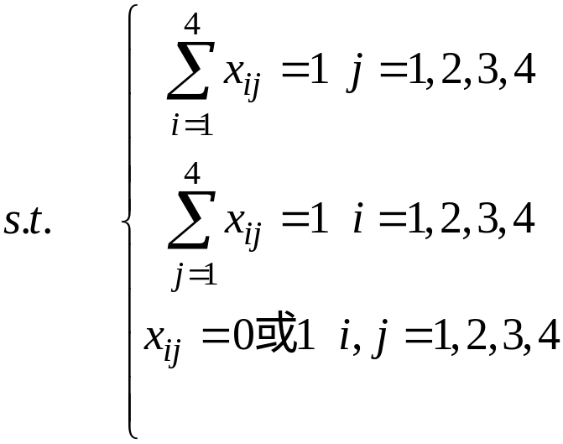
解
这是一个最优指派问题.引入如下变量：
设矩阵
为指派矩阵，其中
为第
个业务
员做第
项业务的业务费.
则可以建立如下模型：
目录
上页
下页
返回
结束

Slide 14
LINGO程序如下：
MODEL:
SETS:
person/1..4/;
task/1..4/;
assign(person,task):a,x;
ENDSETS
DATA:
a=1100,800,1000,700,
600,500,300,800,
400,800,1000,900,
1100,1000,500,700;
ENDDATA
min=@sum(assign:a*x);
@for(person(i):@sum(task(j):x(i,j))=1);
@for(task(j):@sum(person(i):x(i,j))=1);
@for(assign(i,j):@bin(x(i,j)));
END
目录
上页
下页
返回
结束

Slide 15
得到的结果如下：
x(1,1)=0,x(1,2)=0,x(1,3)=0,x(1,4)=1;
x(2,1)=0,x(2,2)=1,x(2,3)=0,x(2,4)=0;
x(3,1)=1,x(3,2)=0,x(3,3)=0,x(3,4)=0;
x(4,1)=0,x(4,2)=0,x(4,3)=1,x(4,4)=0;
最小费用为2100元.
即第1个业余员做第4项业务，第2个业余员做第2
即第3个业余员做第1项业务，第4业余员做
项业务，
第3项业务.总费用达到最小，为2100元.
目录
上页
下页
返回
结束

Slide 16
LINGO程序中输入的数据也可以从文本文件中读入，特别是数据比较多时，将程序与数据分开，显得更方便.如上面程序也可以这样写：
MODEL:
…
DATA:
a=@file(data.txt);
ENDDATA
…
END
同时在LINGO目录下建立文本文件data.txt,数据如下：
1100,800,1000,700
600,500,300,800
400,800,1000,900
1100,1000,500,700
目录
上页
下页
返回
结束

Slide 17
例4. 篮球队选队员问题篮球队要选择5名队员上场组成出场阵容参加比赛.8名篮球队员的身高及擅长位置如下表：
队员 | 1 | 2 | 3 | 4 | 5 | 6 | 7 | 8
身高 | 1.92 | 1.90 | 1.88 | 1.86 | 1.85 | 1.83 | 1.80 | 1.78
位置 | 中锋 | 中锋 | 前锋 | 前锋 | 前锋 | 后卫 | 后卫 | 后卫
出场阵容满足如下条件:
(1)只能有一名中锋上场;
(2)至少有一名后卫上场;
(3)如1号和4号均上场,则6号不出场;
(4)2号和8号至少有1个不出场;
问应当选择哪5名队员上场，才能使出场队员平均身高最高?
目录
上页
下页
返回
结束

Slide 18
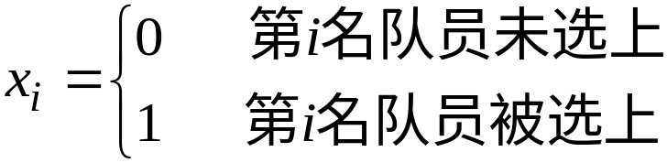



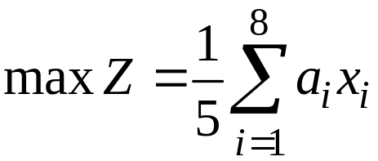
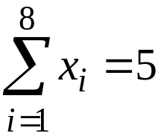


解
这是一个0-1整数规划问题.
设0-1变量
，则：
设各队员的身高分别为常数
来表示，
则目标函数很容易给出：
约束条件：
所选队员为5人，则
只能有一名中锋上场，则
至少有一名后卫，则

Slide 19


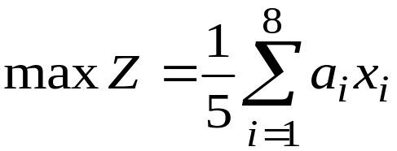
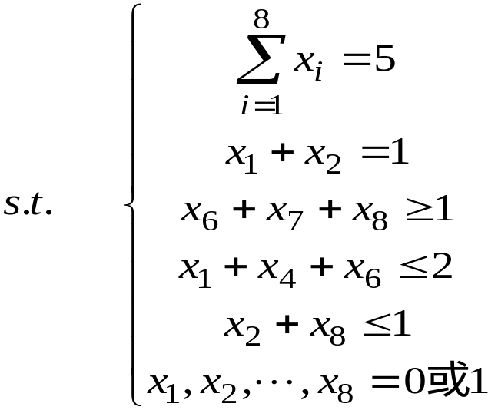
如1号和4号均上场,则6号不出场.则可用如下一个约束来表达:
2号和8号至少有1个不出场，即2号和8号至多出场1个.约束表达：
数学模型：

Slide 20
LINGO编程如下：
MODEL:
SETS:
team/1..8/:a,x;
ENDSETS
DATA:
a=1.92,1.90,1.88,1.86,1.85,1.83,1.80,1.78;!给出身高数据;
ENDDATA
max=@sum(team(i):a(i)*x(i))/5.0;
@SUM(team(i):x(i))=5; !所选队员为5人;
x(1)+x(2)=1; !只能有一名中锋上场;
x(6)+x(7)+x(8)>=1; !至少有一名后卫上场;
x(1)+x(4)+x(6)<=2; !如果1号和4号上场，则6号不上场;
x(2)+x(8)<=1; !2号和8号至少有一个不出场.即出场人数至多为1个;
@FOR(team(i):@bin(x(i))); !所有变量为0-1变量;
END
解为:
x(1)=0,x(2)=1,x(3)=1,x(4)=1,x(5)=1,x(6)=1,x(7)=0,x(8)=0
即第2,3,4,5,6名队员被选上，最大平均身高为Z=1.864米。

Slide 21
例5. 有五项设计任务可供选择.各项设计任务的预期完成时间分别为3,8,5,4,10（周）,设计报酬分别为7,17,11,9,21（万元）.设计任务只能一项一项地进行，总的期限为20周.
选择任务时必须满足下面要求：
(1) 至少完成3项设计任务.
(2) 若选择任务1，必须同时选择任务2.
(3) 任务3和任务4不能同时选择.
应当选择哪些任务，才能使总的设计报酬最大？

Slide 22

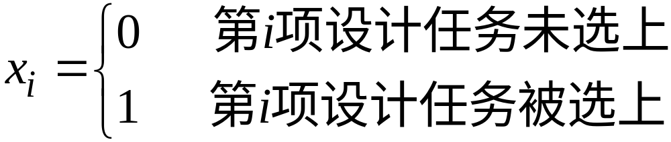




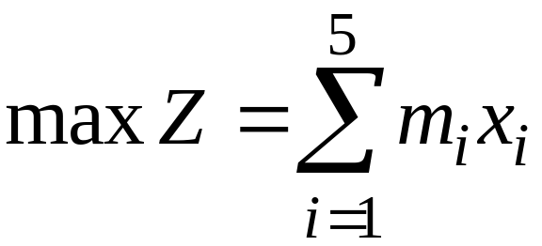
解
这是一个0-1整数规划问题.
设0-1变量
如下：
设各项设计任务的完成时间为
表示，
设计报酬为
表示.
则容易得到目标函数：
目录
上页
下页
返回
结束

Slide 23
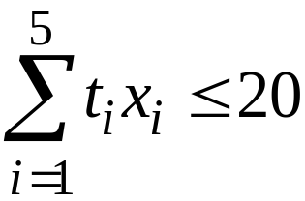
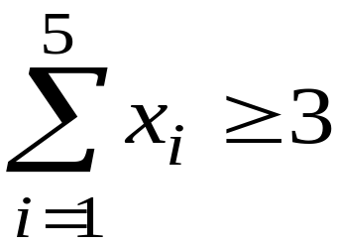
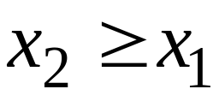
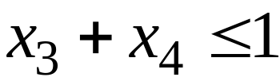
根据题目要求分别列出约束条件如下：
总期限为20周，则约束条件为
至少完成3项设计任务，则
若选择任务1，必须同时选择任务2，则
任务3和任务4不能同时选择，则
数学模型：
目录
上页
下页
返回
结束

Slide 24
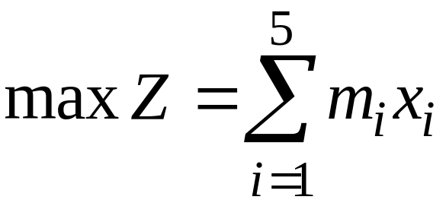
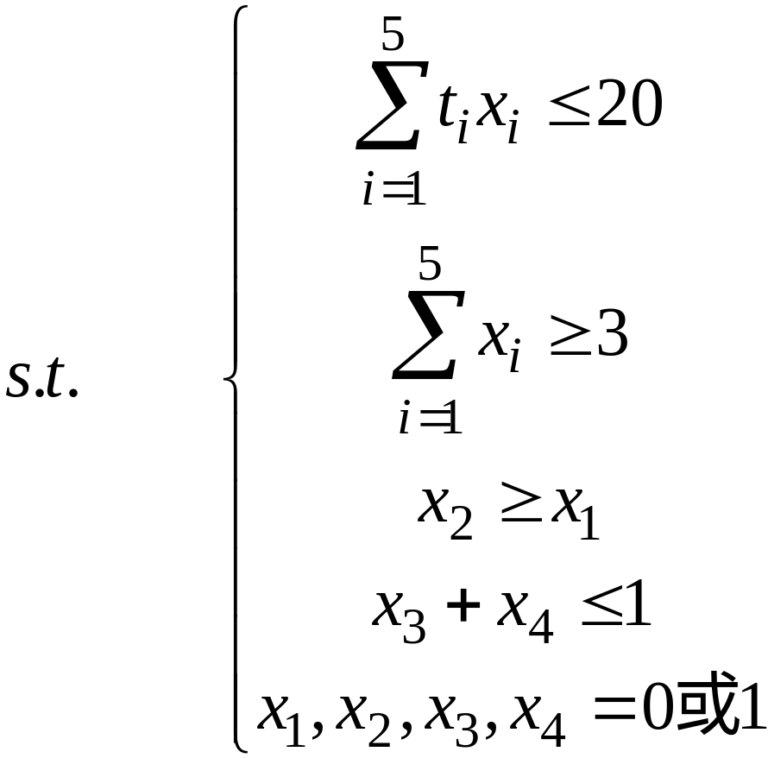
目录
上页
下页
返回
结束

Slide 25
LINGO程序如下：
MODEL:
SETS:
mat/1..5/:m,t,x;
ENDSETS
DATA:
m=7,17,11,9,21; !定义报酬数组;
t=3,8,5,4,10; !定义完成时间;
ENDDATA
max=@SUM(mat(i):m(i)*x(i)); !定义目标函数;
@SUM(mat(i):t(i)*x(i))<=20; !期限约束 ;
@SUM(mat(i):x(i))>=3; !至少完成3项任务;
x(2)>=x(1); !若选择任务1，必须同时选择任务2;
x(3)+x(4)<=1; !任务3和任务4不能同时选择;
@FOR(mat(i):@BIN(x(i))); !使各变量为0-1变量;
END
解为：x(1)=1,x(2)=1,x(3)=1,x(4)=0,x(5)=0.
选择设计任务1,2,3，最大报酬为35万元.

Slide 26
例6. 固定费用
有四种资源A,B,C,D被用于生产三种产品I, II,
III，资源量、产品单件可变费用、
单件售价、资源
单耗量及组织三种商品生产的固定费用见下表.现要
求制定一个生产计划，使总收益最大.
目录
上页
下页
返回
结束

Slide 27
产品
单耗量
资源
I
II
III
资源量
A
2
4
8
500
B
2
3
4
300
C
1
2
3
100
D
3
5
7
700
单件可变费用
4
6
12
固定费用
100
150
200
单件售价
7
10
20
解
可引入用0-1变量来解决是否需要固定费用问题.
目录
上页
下页
返回
结束

Slide 28



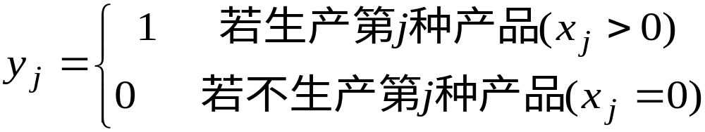

设
是第
种产品的产量，
；再设
第I种产品销售一件可收入7-4=3元，第II种产品
销售一件可收入10-6=4元，第III种产品销售一件可
收入20-12=8元.
则问题的整数规划模型为：
目录
上页
下页
返回
结束

Slide 29
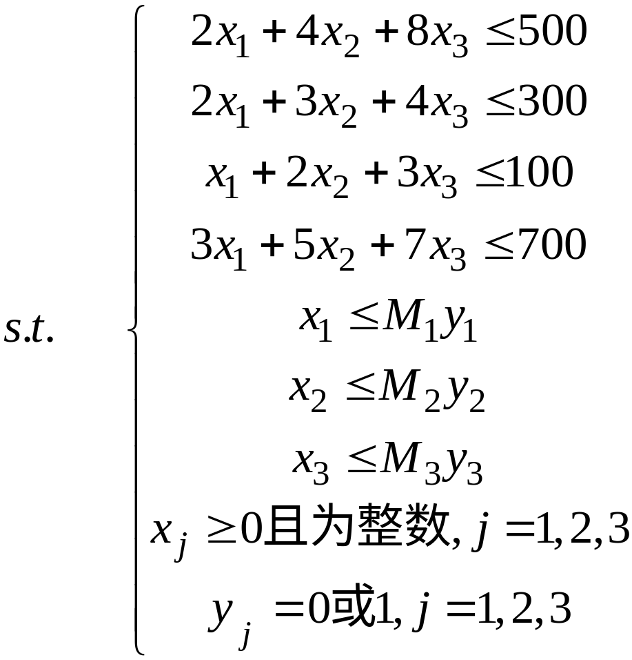
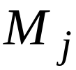




.
的某个上界.
其中
为
如根据第2个约束条件，
可取
.也可统一取其最大值
目录
上页
下页
返回
结束

Slide 30
LINGO程序.
MODEL:
DATA:
M=150;
ENDDATA
max=3*x1+4*x2+8*x3-100*y1-150*y2-200*y3;!目标函数;
2*x1+4*x2+8*x3<=500;
2*x1+3*x2+4*x3<=300;
x1+2*x2+3*x3<=100;
3*x1+5*x2+7*x3<=700;
x1<=M*y1;
x2<=M*y2;
x3<=M*y3;
@GIN(x1);@GIN(x2);@GIN(x3); !指定产品件数为整数;
@BIN(y1);@BIN(y2);@BIN(y3); !指定0-1变量;
end
得到的解为
x1=100,x2=0,x3=0,y1=1,y2=0,y3=0.
最大值为Z=200元.
目录
上页
下页
返回
结束

Slide 31
例7. 某企业和用户签定了设备交货合同，已知该
企业各季度的生产能力、每台设备的生产成本和每
季度末的交货量见下表，若生产出的设备当季度不
交货，每台设备每季度需要支付保管费0.1万元，试
问在遵守合同的条件下，企业应如何安排生产计划，
才能使年消耗费用最低？
季度 | 工厂生产能力（台） | 交货量（台） | 每台设备生产成本（万元）
1 | 25 | 15 | 12.0
2 | 35 | 20 | 11.0
3 | 30 | 25 | 11.5
4 | 20 | 20 | 12.5
目录
上页
下页
返回
结束

Slide 32



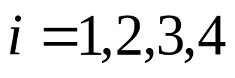



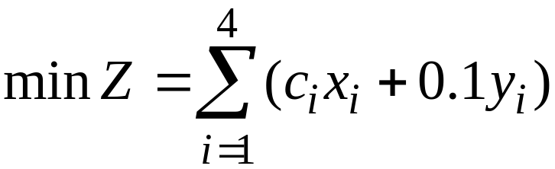
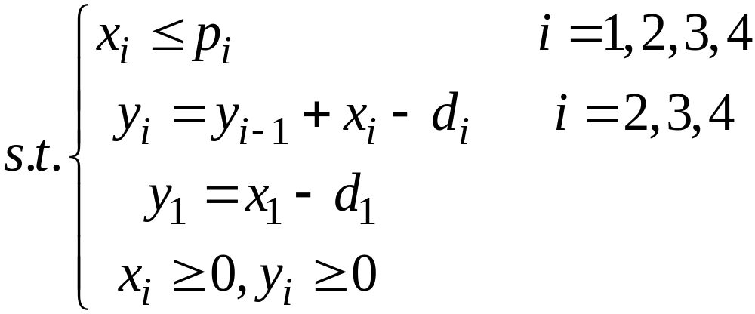
解法1
设第
季度生产
台，库存
台，
第
季度生产能力用
表示，交货量用
表示，每台
设备生产成本用
表示.则建立目标函数为：
目录
上页
下页
返回
结束

Slide 33
LINGO程序如下：
MODEL:
SETS:
QUART/1..4/:x,y,p,d,c;
ENDSETS
DATA: !指定数据;
p=25,35,30,20;
d=15,20,25,20;
c=12.0,11.0,11.5,12.5;
ENDDATA
min=@sum(QUART(i):c(i)*x(i)+0.1*y(i)); !目标函数;
@FOR(QUART(i):x(i)<=p(i)); !生产能力限制;
@FOR(QUART(i)|i#GT#1:y(i)=y(i-1)+x(i)-d(i));
y(1)=x(1)-d(1);
end
得到的结果如下：
x1=15，x2=35，x3=30，x4=0；y1=0，y2=15，
y3=20，y4=0.
年消耗最小费用为913.5万元.
目录
上页
下页
返回
结束

Slide 34



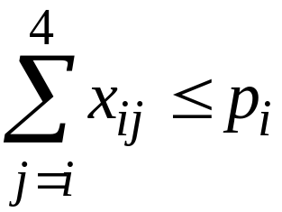

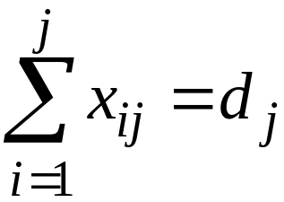



解法2
设
第
季度生产第
季度交货的台数，第
季度生产能力用
表示，交货量用
表示，
每台设备
生产成本用
表示.由于生产能力的限制，需要满足
下面条件：
根据交货量的规定，应满足如下条件：
第
季度生产第
季度交货的每台设备所消耗的
费用
，应等于生产成本加上保管维护费用之和，
其值如下表：
目录
上页
下页
返回
结束

Slide 35
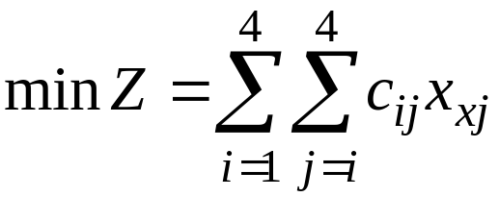
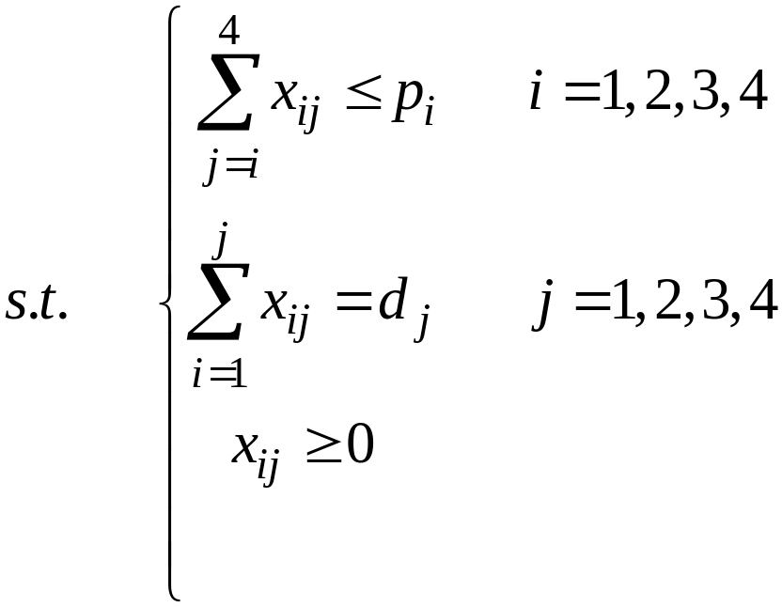
生产量
交货量
1
2
3
4
1
2
3
4
12.0
12.1
11.0
12.2
11.1
11.5
12.3
11.2
11.6
12.5
则该模型表示如下：
目录
上页
下页
返回
结束

Slide 36
LINGO程序如下：
MODEL:
SETS:
QUART/1..4/:p,d;
LINK(QUART,QUART)|&1#LE#&2:x,c; !只取上三角阵;
ENDSETS
DATA: !指定数据;
p=25,35,30,20;
d=15,20,25,20;
c=12.0 12.1 12.2 12.3
11.0 11.1 11.2
11.5 11.6
12.5;
ENDDATA
MIN=@SUM(LINK:c*x); !目标函数;
@FOR(QUART(i):@SUM(QUART(j)|j#GE#i:x(i,j))<=p(i)); !生产能力限制;
@FOR(QUART(j):@SUM(QUART(i)|i#LE#j:x(i,j))=d(j)); !交货合同限制;
End
目录
上页
下页
返回
结束

Slide 37
得到的结果如下：
X(1,1)=15，X(1,2)=0，X(1,3)=0，X(1,4)=0；
X(2,2)=20，X(2,3)=0，X(2,4)=15， X(3,3)=25,
X(3,4)=5；X(4,4)=0.
年消耗最小费用为913.5万元.
可以看出，第1季度生产量为15台，第2季度生产
量为35台，第3季度生产量为30台，第4季度生产量
为0台，与前面方法得到的结果一样.其最小费用也
一样.
目录
上页
下页
返回
结束

Slide 38
例8. 旅行售货商问题(TSP问题)
设有一个售货员从10个城市中的某一个城市出发，
去其它9个城市推销产品. 10个城市相互距离如下表.
要求每个城市到达一次仅一次后，回到原出发城市.
回到原出发城市.问他应如何选择旅行路线，使总路
程最短.
目录
上页
下页
返回
结束

Slide 39



城市 | 1 | 2 | 3 | 4 | 5 | 6 | 7 | 8 | 9 | 10
1 | 0 | 7 | 4 | 5 | 8 | 6 | 12 | 13 | 11 | 18
2 | 7 | 0 | 3 | 10 | 9 | 14 | 5 | 14 | 17 | 17
3 | 4 | 3 | 0 | 5 | 9 | 10 | 21 | 8 | 27 | 12
4 | 5 | 10 | 5 | 0 | 14 | 9 | 10 | 9 | 23 | 16
5 | 8 | 9 | 9 | 14 | 0 | 7 | 8 | 7 | 20 | 19
6 | 6 | 14 | 10 | 9 | 7 | 0 | 13 | 5 | 25 | 13
7 | 12 | 5 | 21 | 10 | 8 | 13 | 0 | 23 | 21 | 18
8 | 13 | 14 | 8 | 9 | 7 | 5 | 23 | 0 | 18 | 12
9 | 11 | 17 | 27 | 23 | 20 | 25 | 21 | 18 | 0 | 16
10 | 18 | 17 | 12 | 16 | 19 | 13 | 18 | 12 | 16 | 0
解法1
设城市之间距离用矩阵
来表示，其中
为下三
角矩阵，
表示城市
与城市
之间的距离.
设0--1矩阵
目录
上页
下页
返回
结束

Slide 40

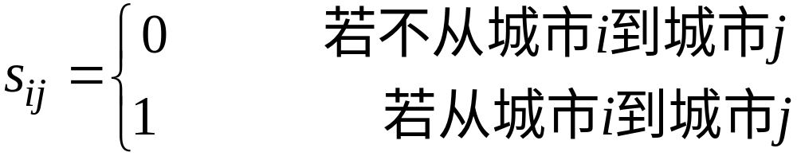
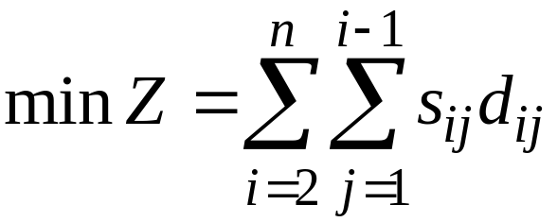
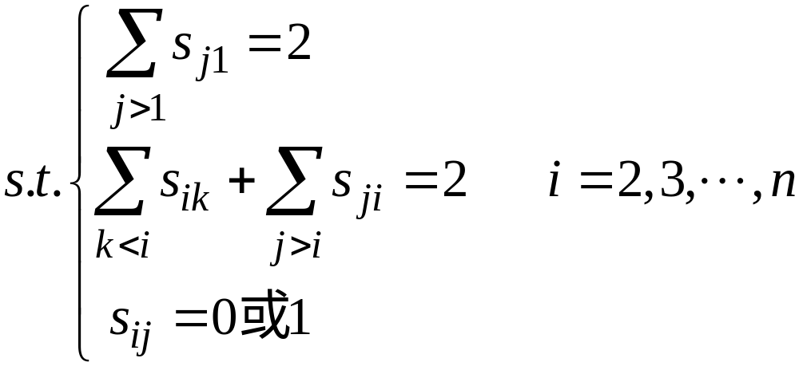
用来表示经过的各城市之间的路线.设
则该TSP问题转化为如下线性模型：
目录
上页
下页
返回
结束

Slide 41
LINGO程序如下：
!TSP quesion;
MODEL:
SETS:
city/1..10/;
link(city,city)|&1#GT#&2:d,s;
ENDSETS
DATA:
d= 7
4 3
5 10 5
8 9 9 14
6 14 10 9 7
12 5 21 10 8 13
13 14 8 9 7 5 23
11 17 27 23 20 25 21 18
18 17 12 16 19 13 18 12 16;
ENDDATA
目录
上页
下页
返回
结束

Slide 42
MIN=@SUM(link:d*s);
@SUM(city(j)|j#GT#1:S(j,1))=2; !与第1个城市相连的有两个城市;
!与第i个城市相连有两个城市;
@FOR(city(i)|i#GT#1:@SUM(city(j)|j#GT#i:s(j,i))+
@SUM(city(k)|k#LT#i:s(i,k))=2);
@FOR(link:@BIN(s));
得到的结果如下：
S(3,2)=1,S(4,1)=1,S(4,3)=1,S(6,5)=1,S(7,2)=1,S(7,5)=1,
S(8,6)=1,S(9,1)=1, S(10,8)=1,S(10,9)=1.
其它全为0
其最短路线为1—4—3—3—7—5—6—8—10—9—1，
最短距离为77公里.
目录
上页
下页
返回
结束

Slide 43

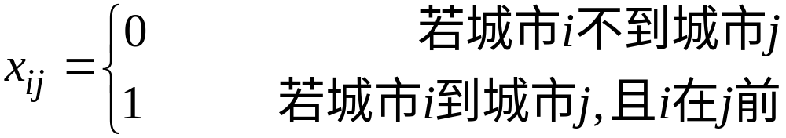
优缺点分析：
该方法将TSP问题求解化为线性规划，采用
LINGO软件求解.优点是求解速度极快；缺点是可
能会形成一些子圈。无法真正得到最优解.
解法二
设城市之间距离用矩阵
来表示，
表示城市
与城市
之间的距离.
设0--1矩阵
用来表示经过的
各城市之间的路线.设
目录
上页
下页
返回
结束

Slide 44
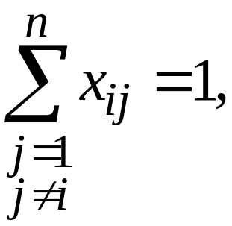

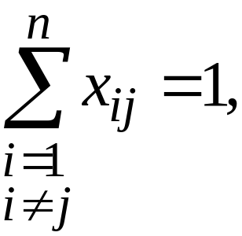



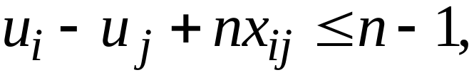

考虑每个城市后只有一个城市，则：
考虑每个城市前只有一个城市，则：
但仅以上约束条件不能避免在一次遍历中产生多于
一个互不连通回路.
为此我们引入额外变量
，附加以下
充分约束条件：
目录
上页
下页
返回
结束

Slide 45
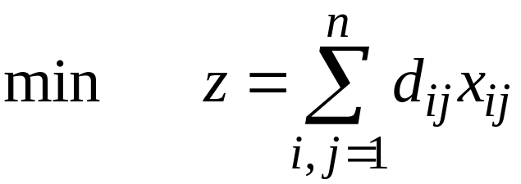
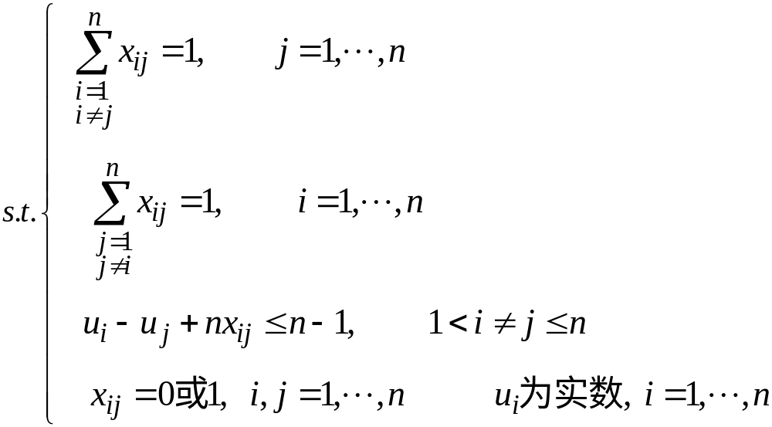
于是我们可以得到如下的模型：
目录
上页
下页
返回
结束

Slide 46
LINGO程序
!TSP quesion;
MODEL:
SETS:
city/1..10/:u;
link(city,city):d,s;
ENDSETS
DATA:
d= 0 7 4 5 8 6 12 13 11 18
7 0 3 10 9 14 5 14 17 17
4 3 0 5 9 10 21 8 27 12
5 10 5 0 14 9 10 9 23 16
8 9 9 14 0 7 8 7 20 19
6 14 10 9 7 0 13 5 25 13
12 5 21 10 8 13 0 23 21 18
13 14 8 9 7 5 23 0 18 12
11 17 27 23 20 25 21 18 0 16
18 17 12 16 19 13 18 12 16 0;
ENDDATA
目录
上页
下页
返回
结束

Slide 47
MIN=@SUM(link:d*s);
@for(city(j):@sum(city(i)|j#ne#i:s(i,j))=1); !城市j前有一个城市相连;
@for(city(i):@sum(city(j)|j#ne#i:s(i,j))=1); !城市i后前有一个城市相连;
@for(link(i,j)|i#NE#j#and#i#gt#1:u(i)-u(j)+10*s(i,j)<=9);
@for(city(i)|i#gt#1:u(i)<=8);
@FOR(link:@BIN(s));
end

